Slide 1
unsupervised learning + time series data
survey
李安

Slide 2
--1. Generalization Studies of Neural Network Models for Cardiac Disease Detection Using Limited Channel ECG
`致力于使用有限通道心电图检测心脏异常，例如心肌梗塞。
`提出一种新的神经网络架构ResNet ++，用于有限通道ECG分类，此方法使用无监督的生成模型来构造潜在特征，然后使用判别模型（ResNet）以检测异常。
`所得的潜在特征表示将隐式利用缺少通道中的信息，并可以从通道子集中预测整个12通道ECG。结果表明，此方法可改善对新疾病的泛化，并且即使数据量少且不平衡，对超参数设置也不太敏感。

Slide 3
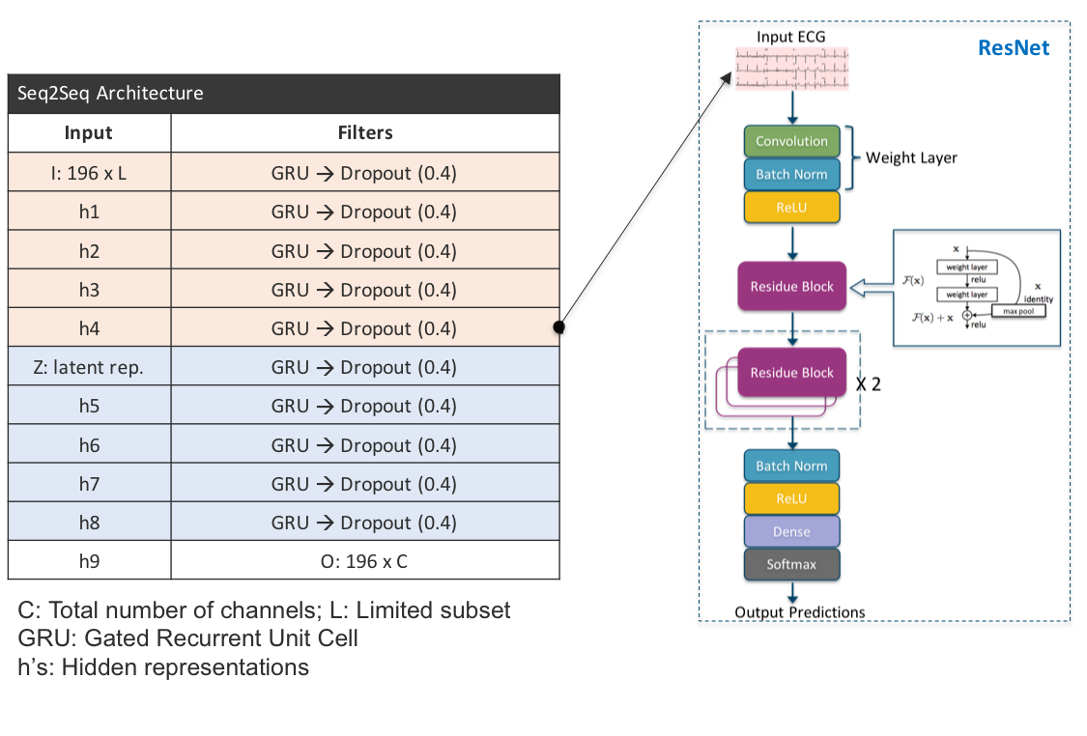
--1. Generalization Studies of Neural Network Models for Cardiac Disease Detection Using Limited Channel ECG

Slide 4
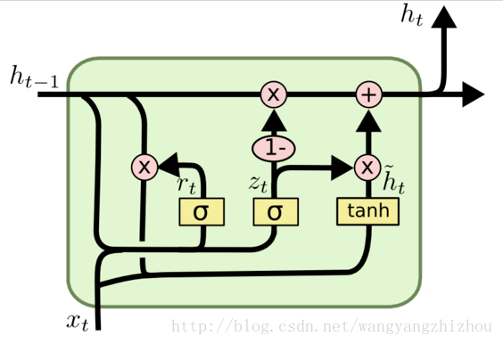
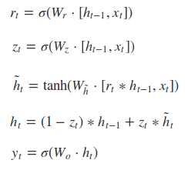
--1. Generalization Studies of Neural Network Models for Cardiac Disease Detection Using Limited Channel ECG
算法的第一阶段采用未保留的表示学习方法，仅使用三通道测量来预测完整的ECG，更具体地说，我们使用可选的注意机制构建了一个编码器-解码器体系结构，通常称为Seq2Seq，该体系结构由两个RNN（基于门控循环单元（GRU））组成，每个RNN用于编码器和解码器。
编码器将输入序列从X̂转换为固定长度的矢量，或者从序列的最后一个时间步开始，或者通过将所有时间步的隐藏表示串联起来，解码器然后使用编码器输出预测输出序列。同时，解码器还可以通过注意机制关注编码器状态的某一部分。
RNN是使用GRU单元设计的：

Slide 5
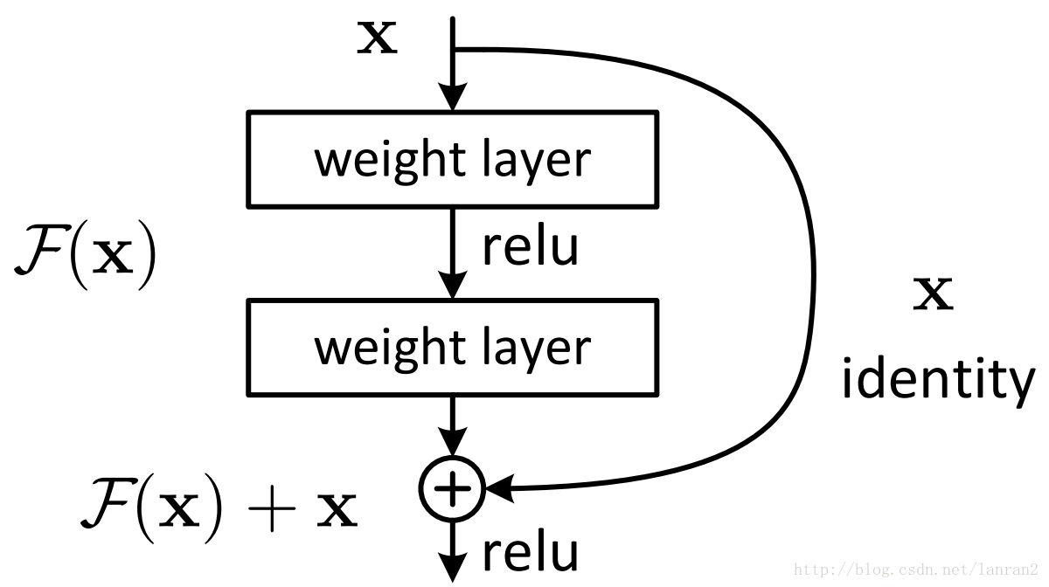
--1. Generalization Studies of Neural Network Models for Cardiac Disease Detection Using Limited Channel ECG
ResNet允许输入信息直接传输到后面的层中,假定某段神经网络的输入是x，期望输出是H(x)，如果我们直接把输入x传到输出作为初试结果，那么此时我们需要学习的目标就是F(x)=H(x)-x

Slide 6
--2. Multi Channel Brain EEG Signals Based Emotional Arousal Classification with Unsupervised Feature Learning using Autoencoders
本文在应用小波变换和自动提取特征的基础上，利用hand crafted features，通过BCI接口实现了基于EEG信号的arousal recognition。以32个脑电信号为源通道，对结果进行了比较。自动编码器已经被用来学习多通道脑电数据的表示。将arousal分为两类，利用模式识别算法随机森林和k近邻（KNN）对EEG信号与唤醒的相关性进行了测试。
首先，我们使用自动编码器以无监督的方式分别训练了隐藏层。然后，我们使用随机森林，k最近邻和决策树训练了分类器层，并将这些层结合在一起以形成基于EEG数据的arousal分类管道
Arousal，指出了一种情绪的强度和化合价，将一种情绪的极性标记为是消极还是积极

Slide 7
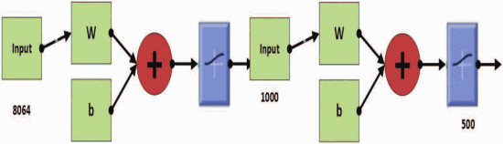
--2. Multi Channel Brain EEG Signals Based Emotional Arousal Classification with Unsupervised Feature Learning using Autoencoders
每个通道信号有8064个离散数据点，有40960个（32 subject*40 video*32 EEG channel signals）训练实例。我们已经使用自动编码器编码属性来学习fetaures。在第一个编码器中，我们有1000个特性，在第二个编码器输出中，我们有500个特征

Slide 8
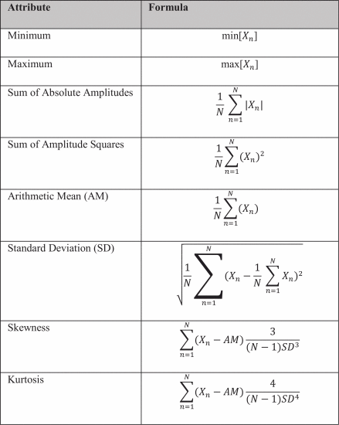
--2. Multi Channel Brain EEG Signals Based Emotional Arousal Classification with Unsupervised Feature Learning using Autoencoders
总共提取了5 * 8个特征，共40个
选择了Daubechies db2和db4作为小波
我们已经使用了所有32位参与者的EEG信号。在特征提取步骤之后，已经构建了特征向量来提供分类算法。
使用各种分类器进行了分类，包括决策树，随机森林和k最近邻（kNN）

Slide 9
--3. Unsupervised Feature Learning for EEG-based Emotion Recognition
提出了一种专门用于脑电特征提取的网络架构，一种采用隐藏单元聚类，每个聚类增加了合并的神经元。通过我们提出的方法提取的特征的分类准确度与标准功效特征的基准准确度进行了基准比较。
在频率范围的定义上尚无共识-不同的研究尊重不同的定义,另一方面，我们认为与所讨论任务有关的最有区别的频率成分是特定于对象的，也就是说，很难找到可以在所有对象上均表现良好的频率范围的通用定义。
有鉴于此，我们建议使用自动编码器从EEG信号的功率谱密度中向每个受试者学习特定于受试者的显着频率分量。在受过训练的自动编码器的基础上，我们提出了一种专门用于脑电特征提取的网络体系结构，该体系结构采用隐藏的神经元聚类，每个聚类增加了合并的神经元。
提出的特征提取方法对三种情感分类

Slide 10
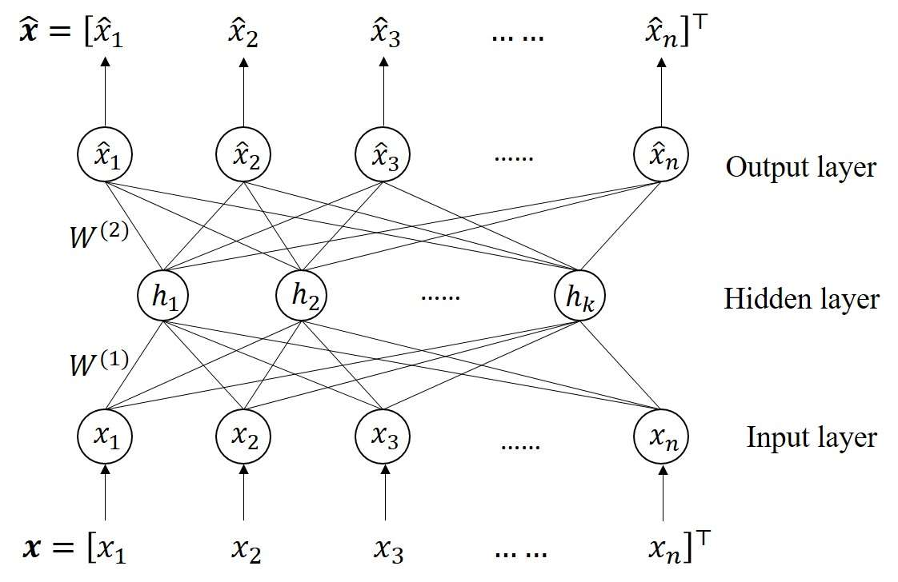
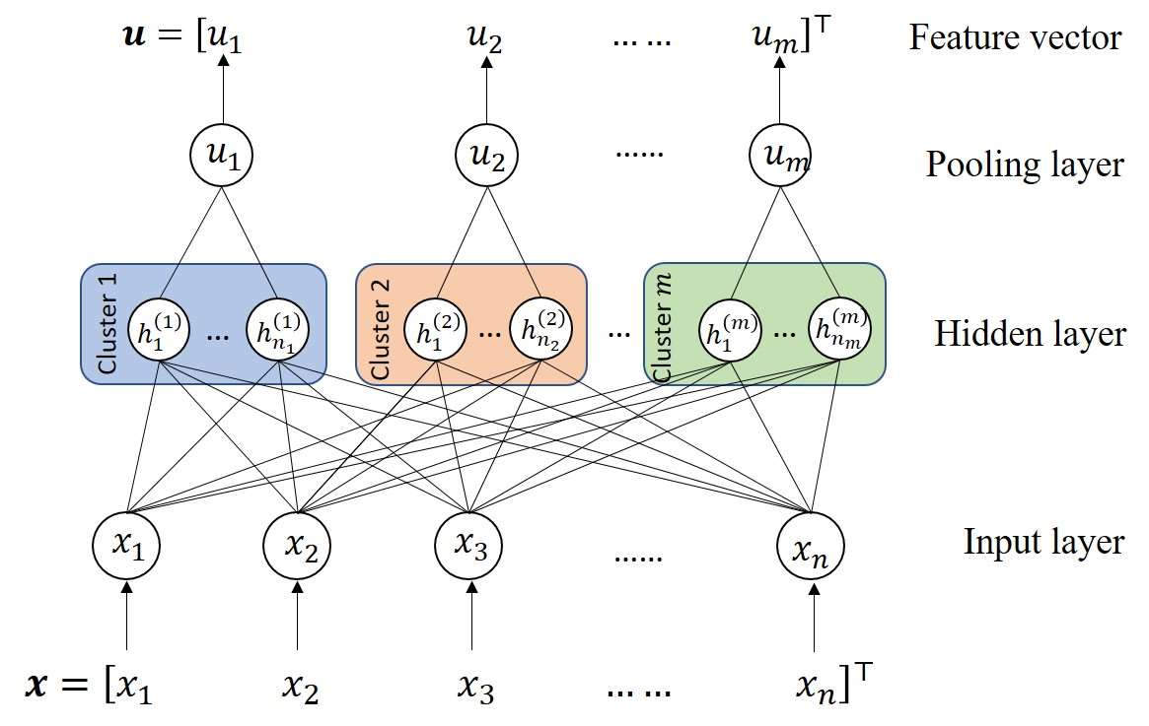
--3. Unsupervised Feature Learning for EEG-based Emotion Recognition
然后采用k-均值算法，根据隐藏单元的权重向量的相似性，将其聚类成m个组，m个组的权重向量从1到10不等。在每组的顶部加上一个平均池神经元来聚合输出。

Slide 11
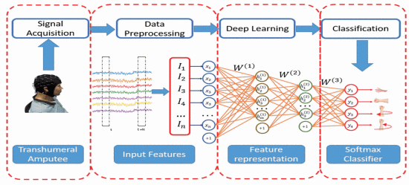
--4. Towards Control of EEG-based Robotic Arm using Deep Learning via Stacked Sparse Autoencoder *
从人类头皮记录的脑电图活动用于控制机械臂的运动，
应用了堆叠式自动编码器来生成特征，然后使用softmax层对五种不同的电机成像任务进行分类。
在整个网络上进行了反向传播，然后训练softmax层对功能进行分类，最后，我们通过评估一系列EEG通道（0-64个通道）的预测性能，研究了使用较少的EEG电极通道的可能性。

Slide 12


--4. Towards Control of EEG-based Robotic Arm using Deep Learning via Stacked Sparse Autoencoder *
稀疏自动编码器（SA）是深度模型的主要分支之一，具有从数据中提取更多抽象特征的巨大潜力。标准SA由三层组成：输入层，隐藏层和重建层。
输入层连接到隐藏层以形成编码器网络；
隐藏层连接到输出层以形成解码器网络；
组合了稀疏自动编码器以形成堆叠式自动编码器。采用贪婪的逐层训练策略，其中第二层独立于第一层进行训练，并且改变为两层收集的参数值，直到选择最佳值以优化第一层和第二层的误差为止

Slide 13

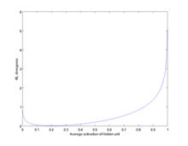



--4. Towards Control of EEG-based Robotic Arm using Deep Learning via Stacked Sparse Autoencoder *
稀疏自编码器就是在传统自编码器的基础上通过增加一些稀疏性约束得到的。这个稀疏性是针对自编码器的隐层神经元而言的，通过对隐层神经元的大部分输出进行抑制使网络达到一个稀疏的效果。如果我们给隐藏神经元加入稀疏性限制，那么自编码神经网络即使在隐藏神经元数量较多的情况下仍然可以发现输入数据中一些有趣的结构

Slide 14
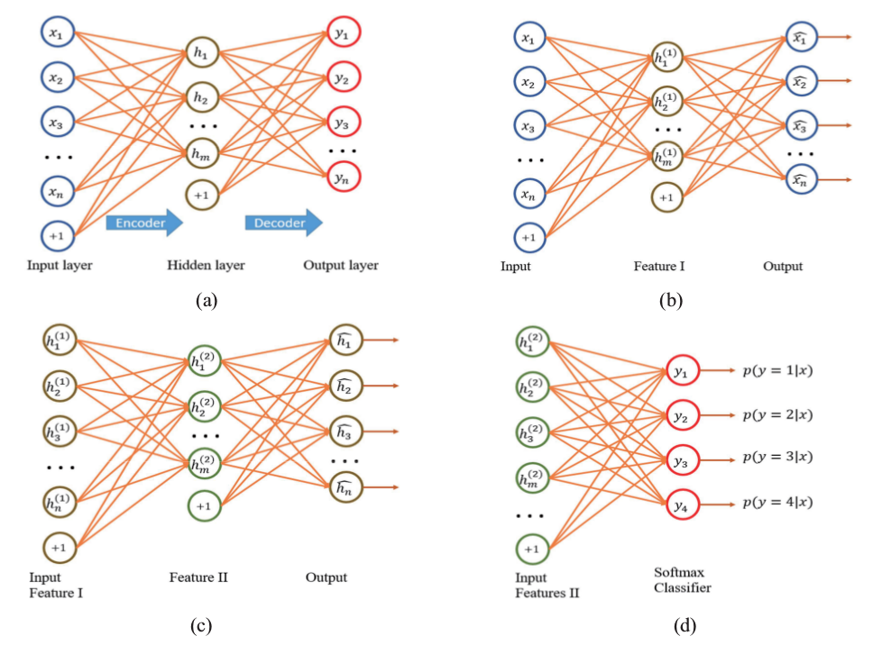
--4. Towards Control of EEG-based Robotic Arm using Deep Learning via Stacked Sparse Autoencoder *
叠置稀疏自动编码器结构（a）自动编码器框架（b）第一隐藏层的特征表示，在这个实验中，神经元的数目n等于100（c）n等于50的第二隐藏层的特征表示（d）SoftMax层的特征表示。
当二阶特征作为输入特征输入到softmax分类器中时，得到了分类结果。

Slide 15
--5. Denoising Sparse Autoencoder-Based Ictal EEG Classification
去噪稀疏自动编码器（DSAE）是在稀疏自动编码器和去噪自动编码器之上的一种改进的无监督深度神经网络，它可以学习数据的最接近表示。应用于网络隐藏层的稀疏约束使数据的表达尽可能稀疏，从而获得更有效的EEG信号表示
逻辑回归分类器连接到DSAE的顶部。然后，将测试数据放入系统中进行分类。最后，对整个网络的输出结果进行后处理，以获得最终的癫痫检测结果。

Slide 16
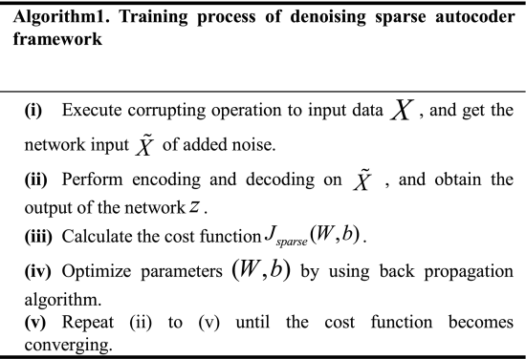
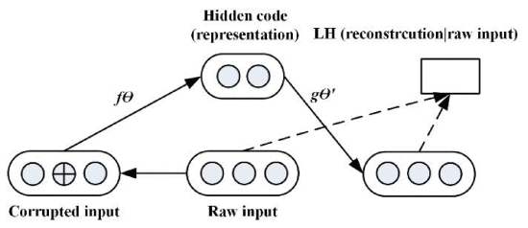
--5. Denoising Sparse Autoencoder-Based Ictal EEG Classification

Slide 17



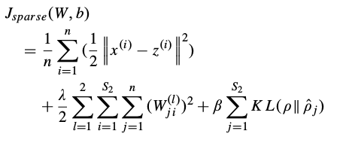
--5.Denoising Sparse Autoencoder-Based Ictal EEG Classification
Logistic回归已广泛应用于两个类别的分类任务。我们采用逻辑分类器对从DSAE学习的特征向量进行分类。癫痫检测可以看作是一个典型的二元分类问题，即癫痫发作（1）或无癫痫发作（0）。在逻辑回归中，输入的概率X 和参数 θ 可以写成

Slide 18
--6. Deep Convolution Neural Network and Autoencoders-Based Unsupervised Feature Learning of EEG Signals
构建了深度卷积网络和基于自动编码器的模型，称为AE-CDNN，以在癫痫中执行从EEG进行的无监督特征学习。我们通过AE-CDNN模型提取特征，并基于两个公共EEG数据集对特征进行分类
AE-CDNN模型可以有效地应用于癫痫脑电图的特征提取

Slide 19
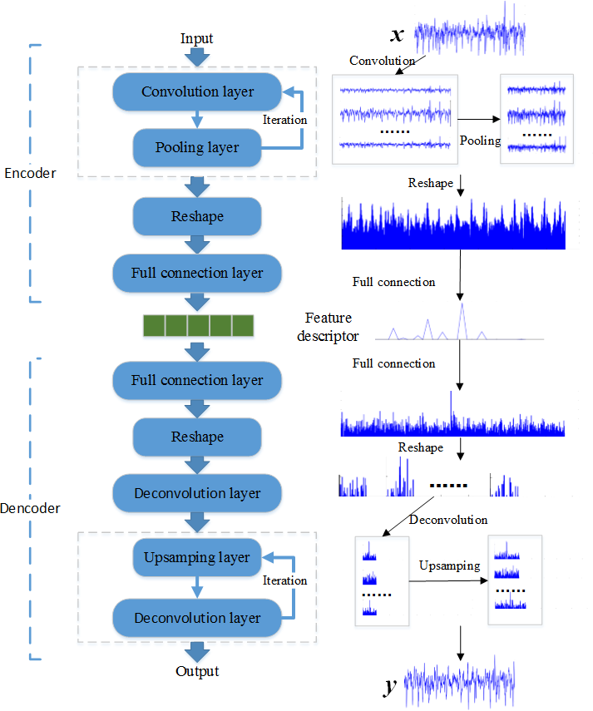
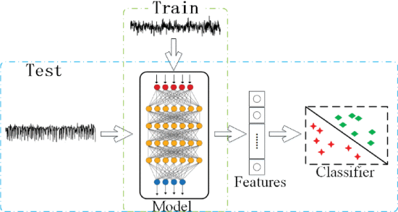
--6. Deep Convolution Neural Network and Autoencoders-Based Unsupervised Feature Learning of EEG Signals
使用了几种常见的分类器，包括 k -NN，支持向量机（线性核和径向基核），决策树，随机森林，多层神经网络，AdaBoost算法和Guass贝叶斯分类，对无监督算法获得的特征进行分类，以验证AE-CDNN的有效性模型

Slide 20
THANK YOU

